Slide 1

«Методическое сопровождение проектной деятельности в учреждении дополнительного образования»
МУНИЦИПАЛЬНОЕ АВТОНОМНОЕ УЧРЕЖДЕНИЕ
ДОПОЛНИТЕЛЬНОГО ОБРАЗОВАНИЯ
«ЦЕНТР РАЗВИТИЯ ТВОРЧЕСТВА ДЕТЕЙ И ЮНОШЕСТВА»
ПОСЕЛКА ГОРОДСКОГО ТИПА ЧЕРНОМОРСКОГО
МУНИЦИПАЛЬНОГО ОБРАЗОВАНИЯ СЕВЕРСКИЙ РАЙОН
Мирошниченко С.В., методист
МАУ ДО «ЦРТДЮ» ПГТ.ЧЕРНОМОРСКОГО МО СЕВЕРСКИЙ РАЙОН

Slide 2
Проект
Проект – это работа, которая должна быть выполнена для достижения заранее определенного результата в рамках заданных сроков. В ходе работы над проектом всегда создается продукт деятельности. Проект завершается тогда, когда разрабатываемый продукт начинает использоваться, признается жизнеспособным.

Slide 3
Проектная деятельность
Проектная деятельность – это совокупность действий всех участников проекта, направленных на решение конкретной задачи в рамках проекта, ограниченного целевой установкой, сроками и достигнутыми результатами (или продуктами).

Slide 4

Методическое сопровождение проектной деятельности
заключается
в многообразии функций, которое оно выполняет:
консультационная,
диагностическая,
информационная,
обучающая и другие.

Slide 5

Проектная деятельность в нашем Центре творчества

Slide 6
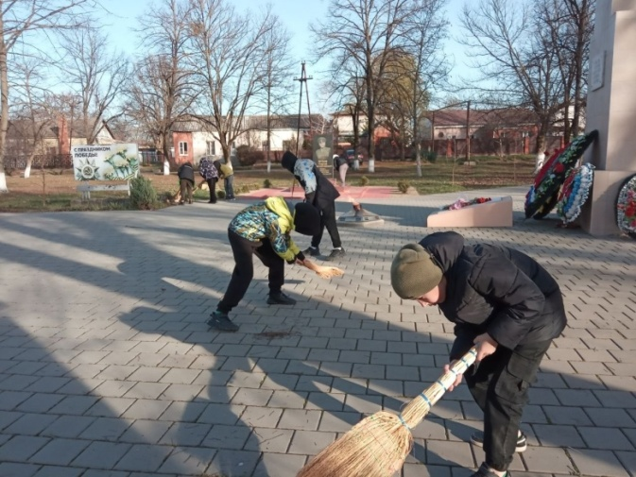
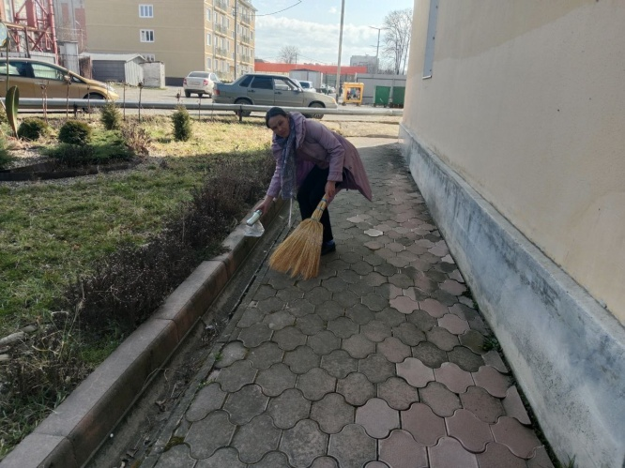
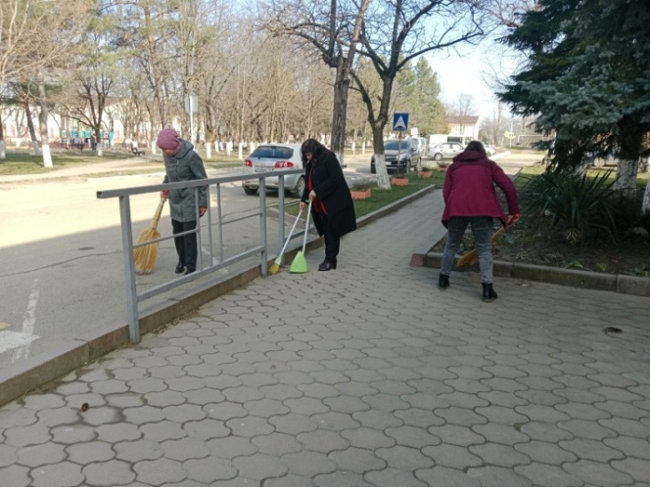
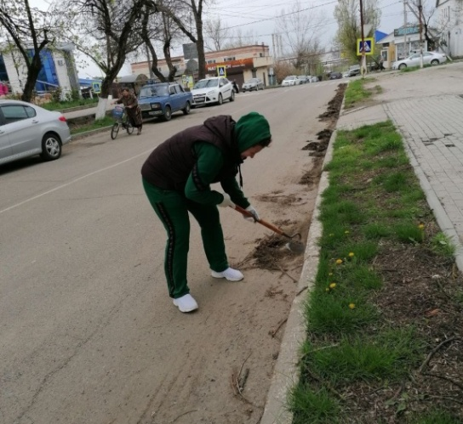
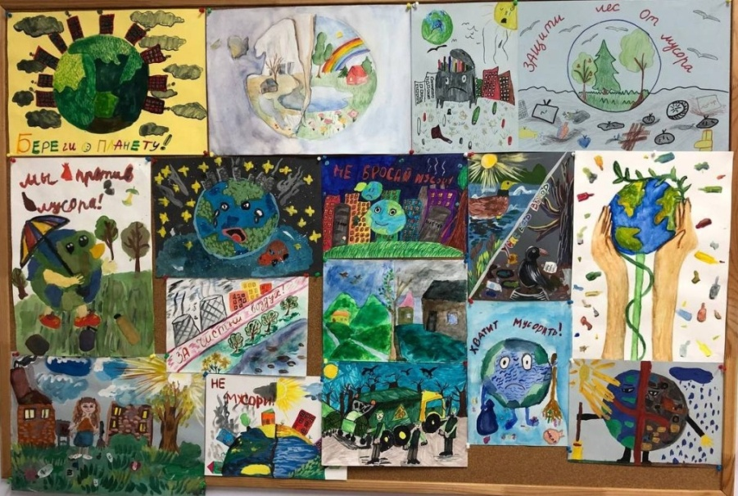
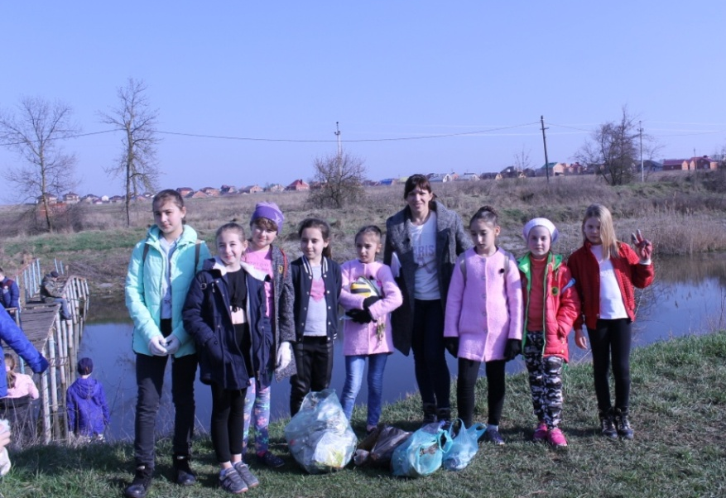
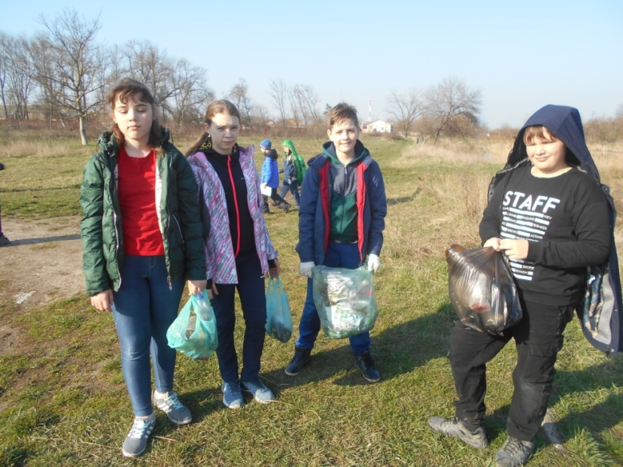
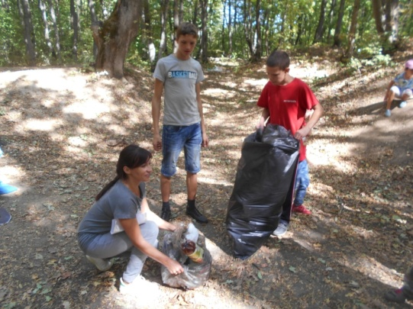

Slide 7
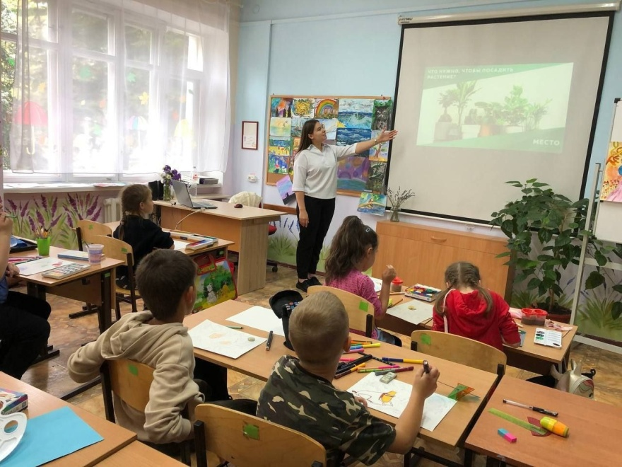
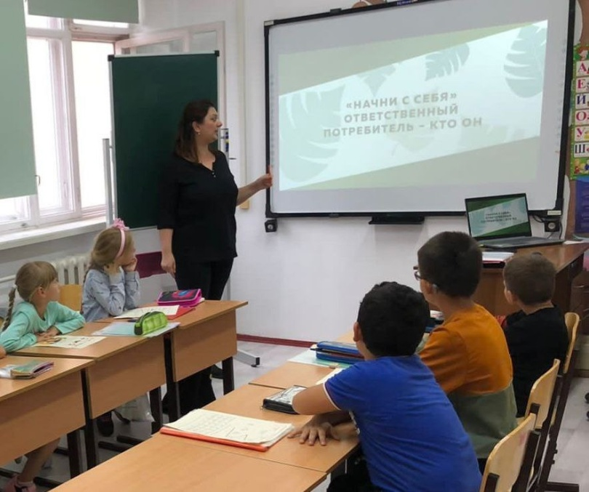
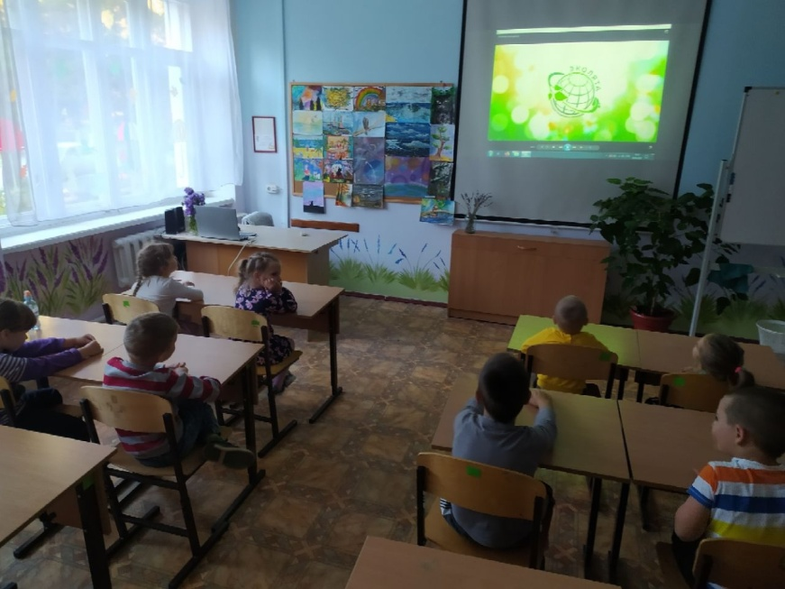
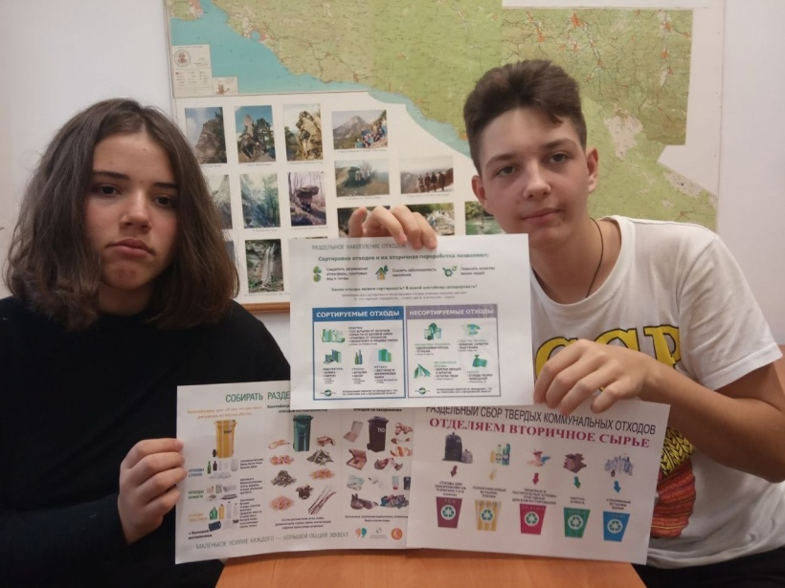
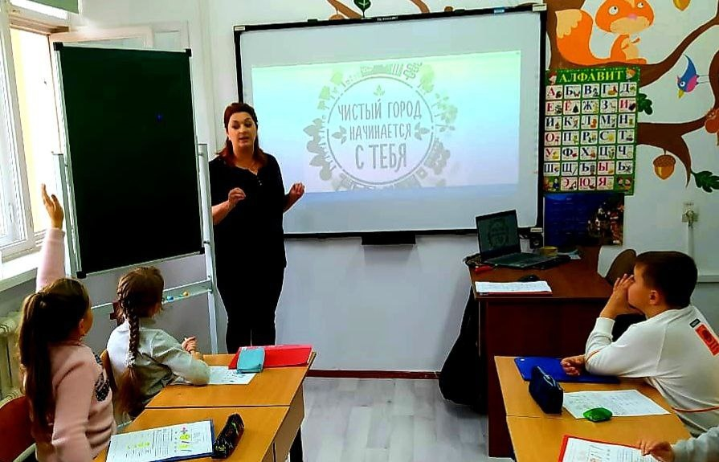
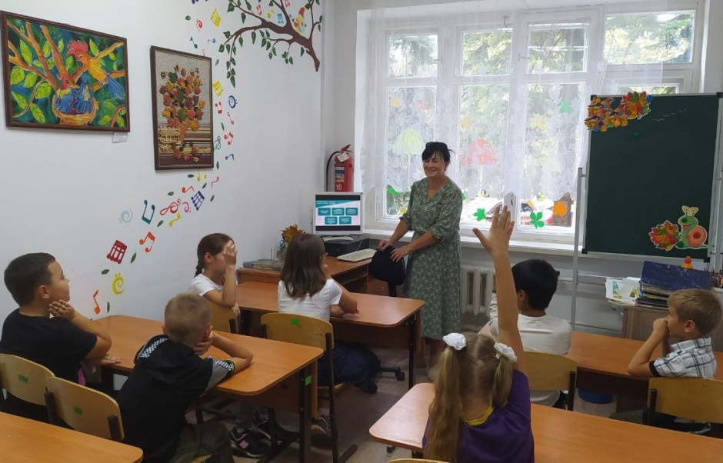

Slide 8
Создание и реализация проекта
«Цветы Победы»
Цель проекта:
формирование заботливого и уважительного отношения к окружающей среде и исторической памяти нашей Родины посредством раздельного сбора мусора в своем поселении.
Задачи:
-выявить отношение к проблеме загрязнения и охране окружающей среды и идее раздельного сбора мусора;
-расширить представление о возможностях правильной утилизации мусора;
-воспитать любовь к природе и бережное отношение к ней;
-сохранить и развить чувства гордости за подвиг нашего народа в Великой Отечественной войне;
-организовать озеленение территории рядом с Центром творчества.

Slide 9
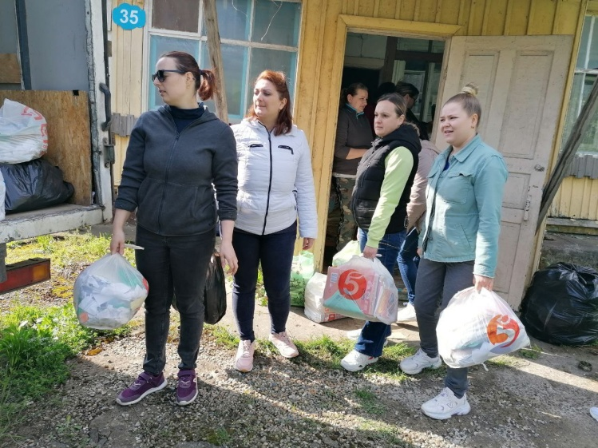

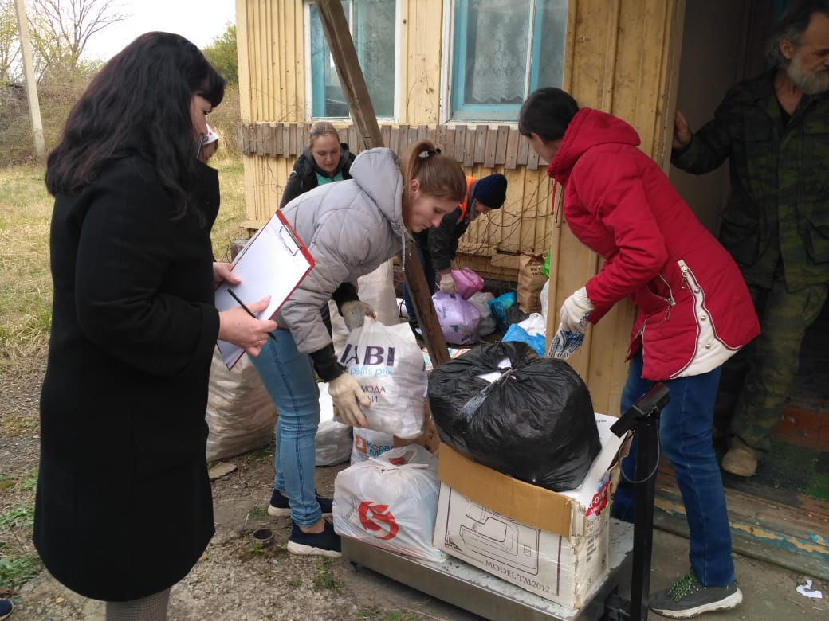
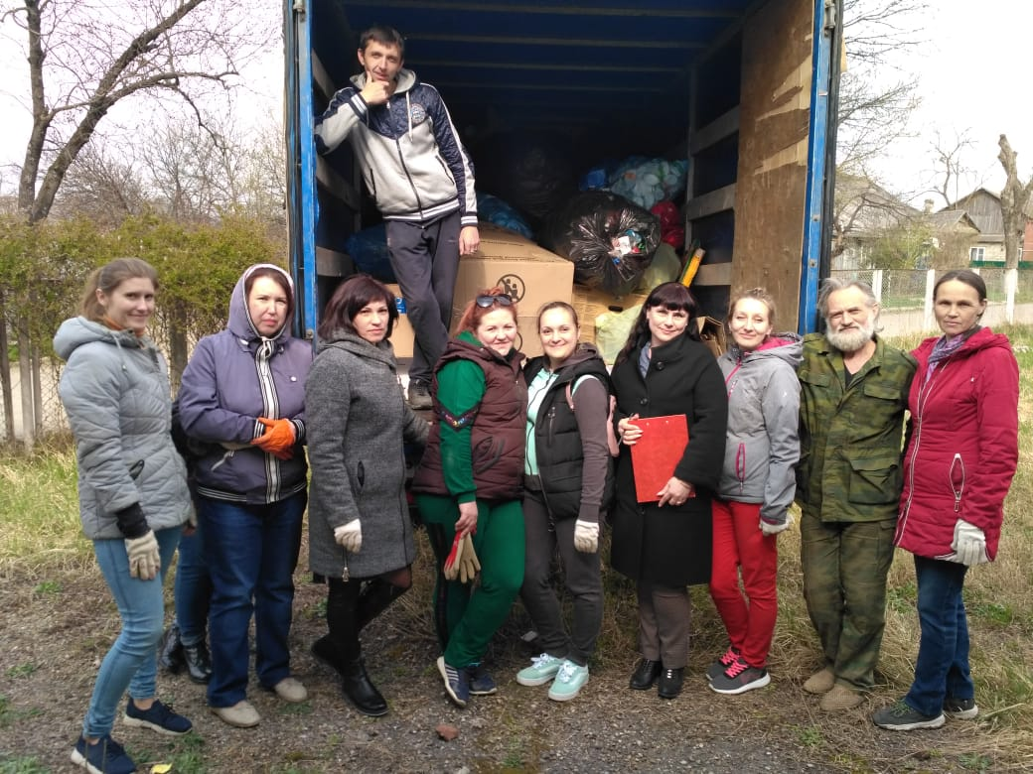
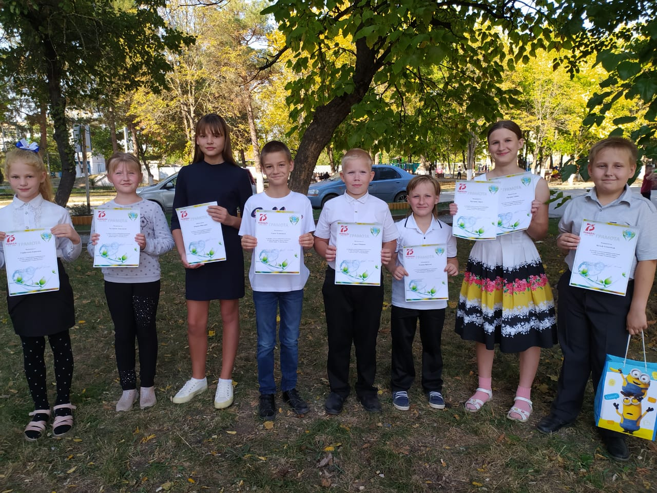
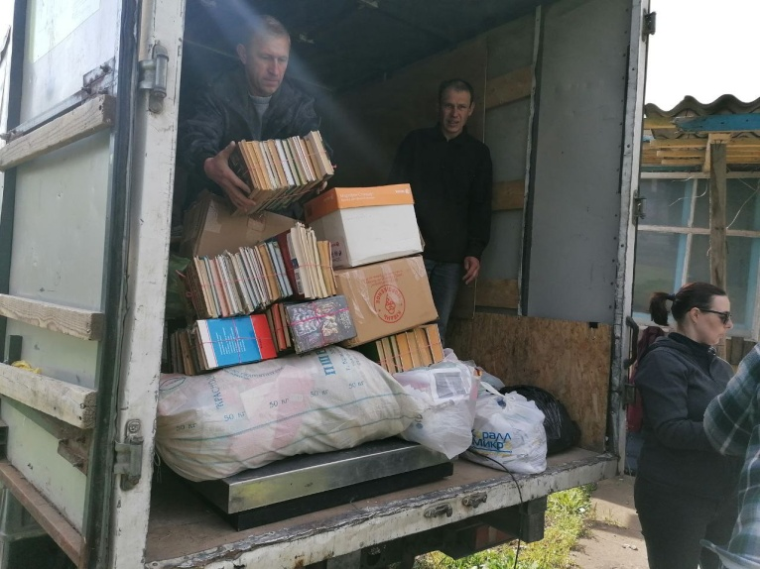

Slide 10
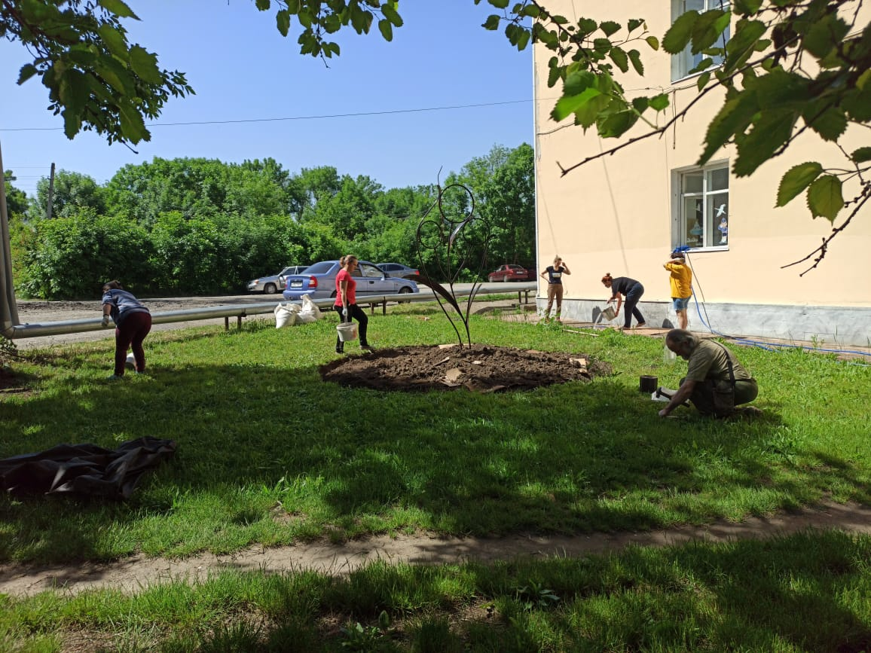
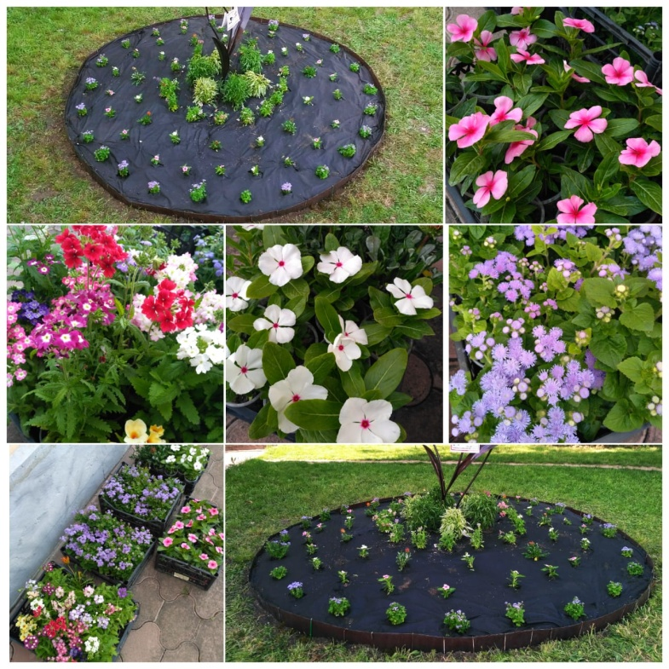
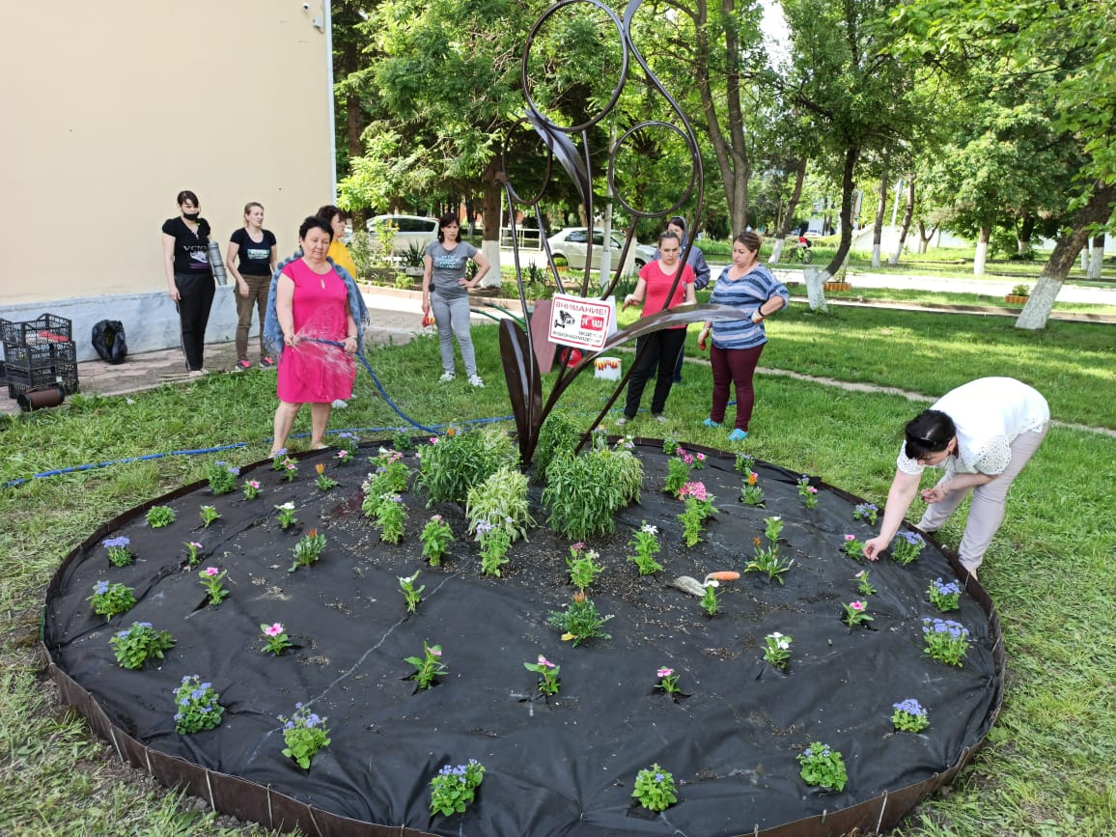
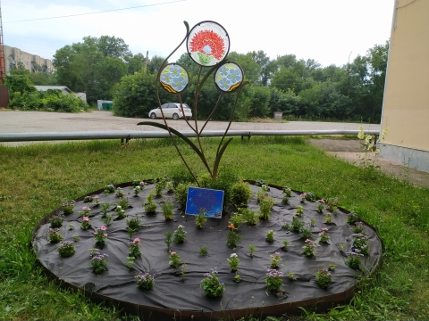
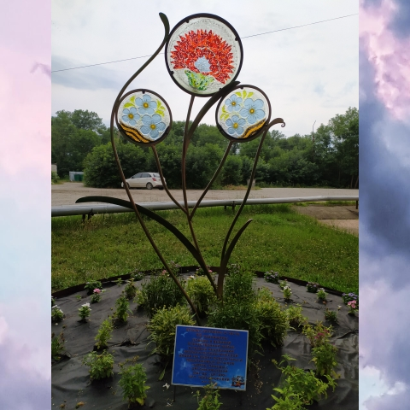
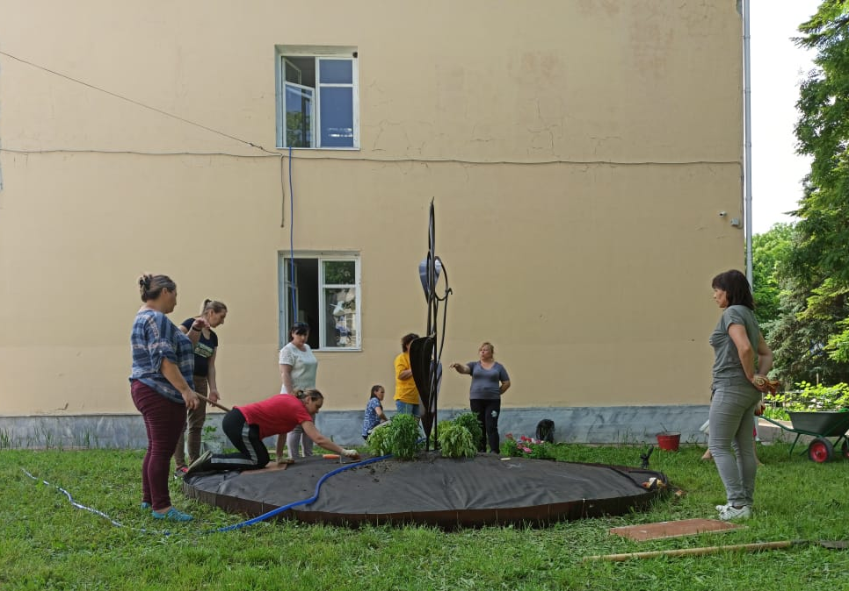

Slide 11
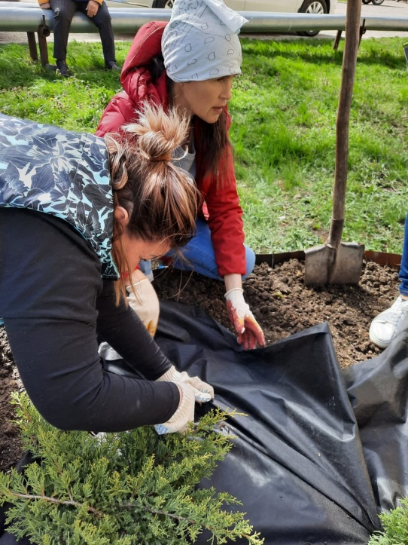
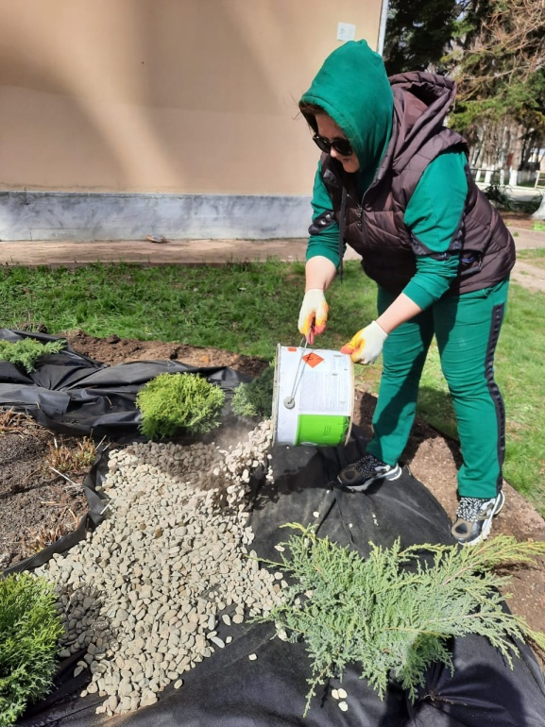
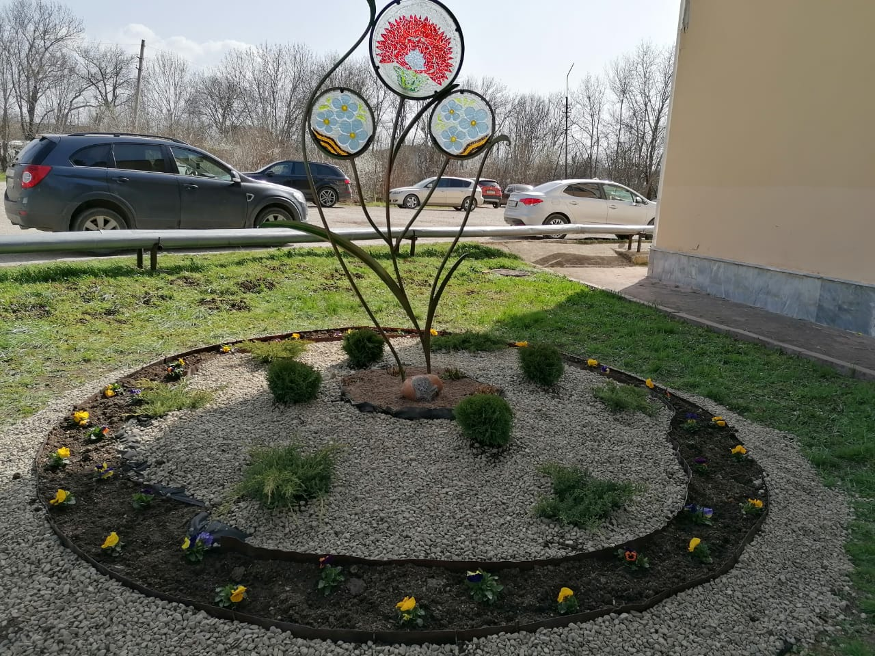
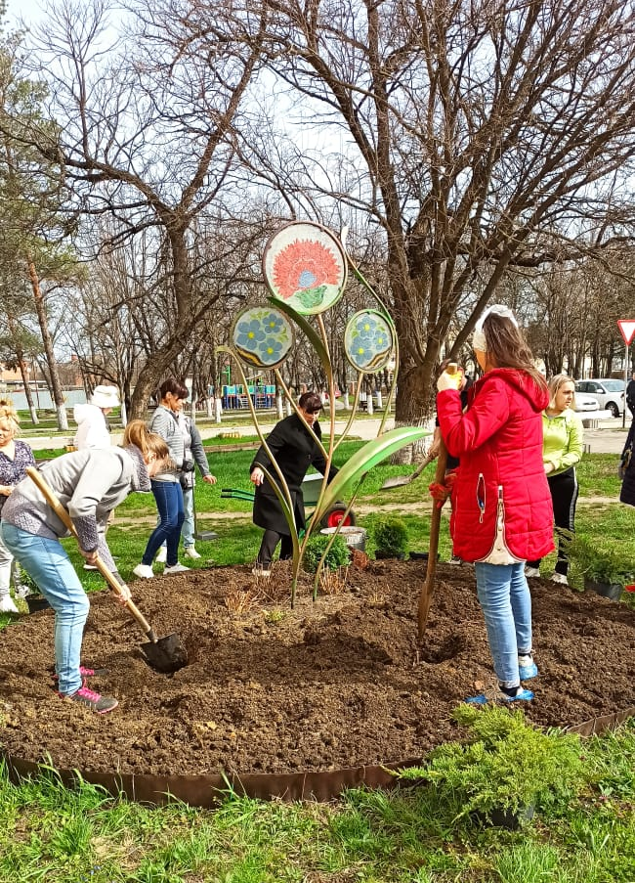
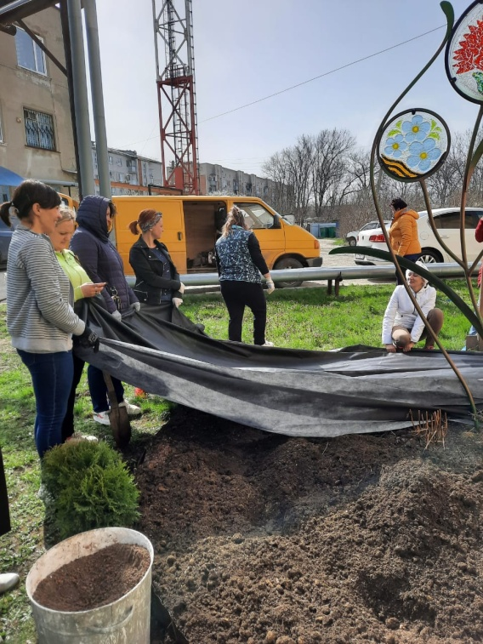
Ежегодное обновление клумбы

Slide 12
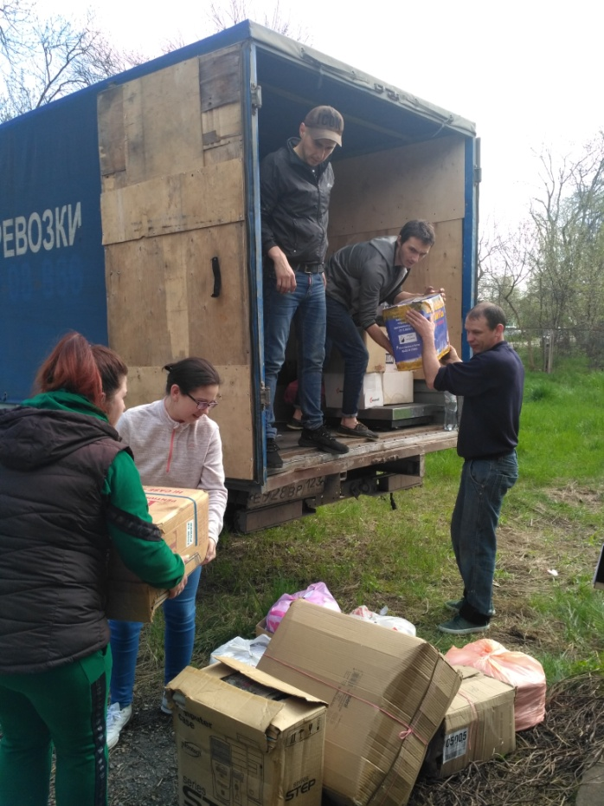
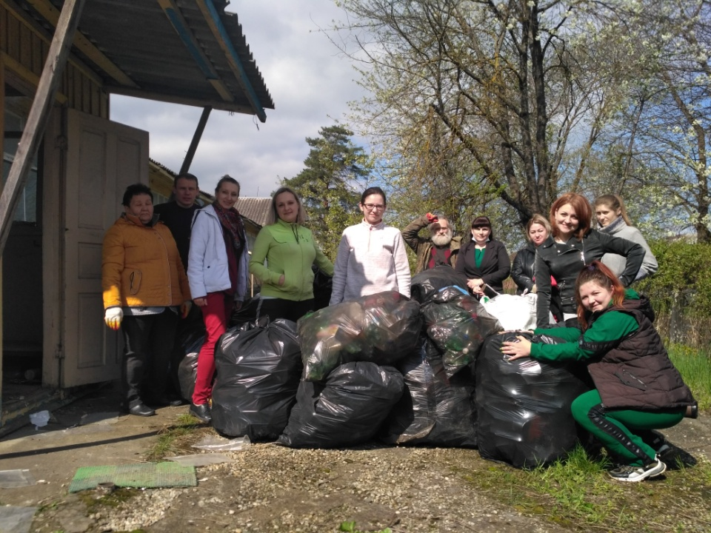
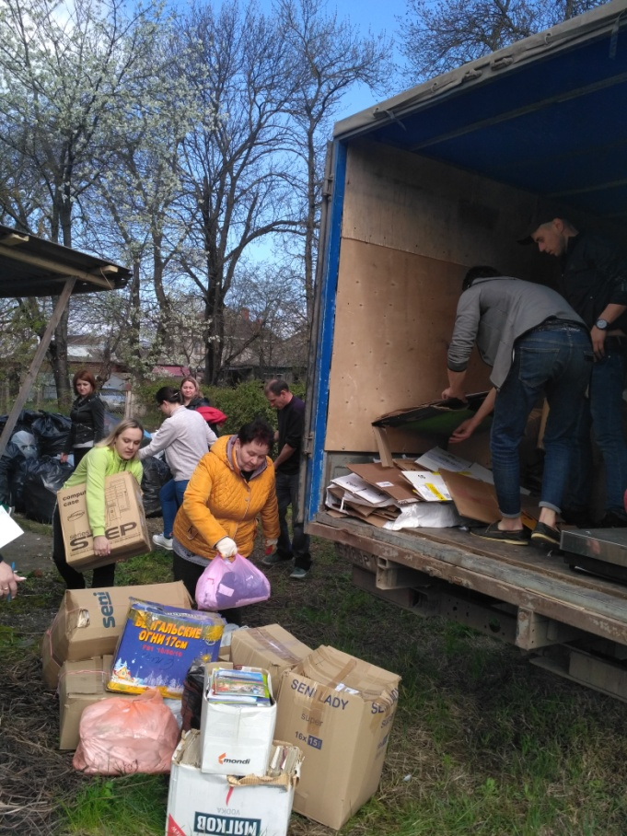
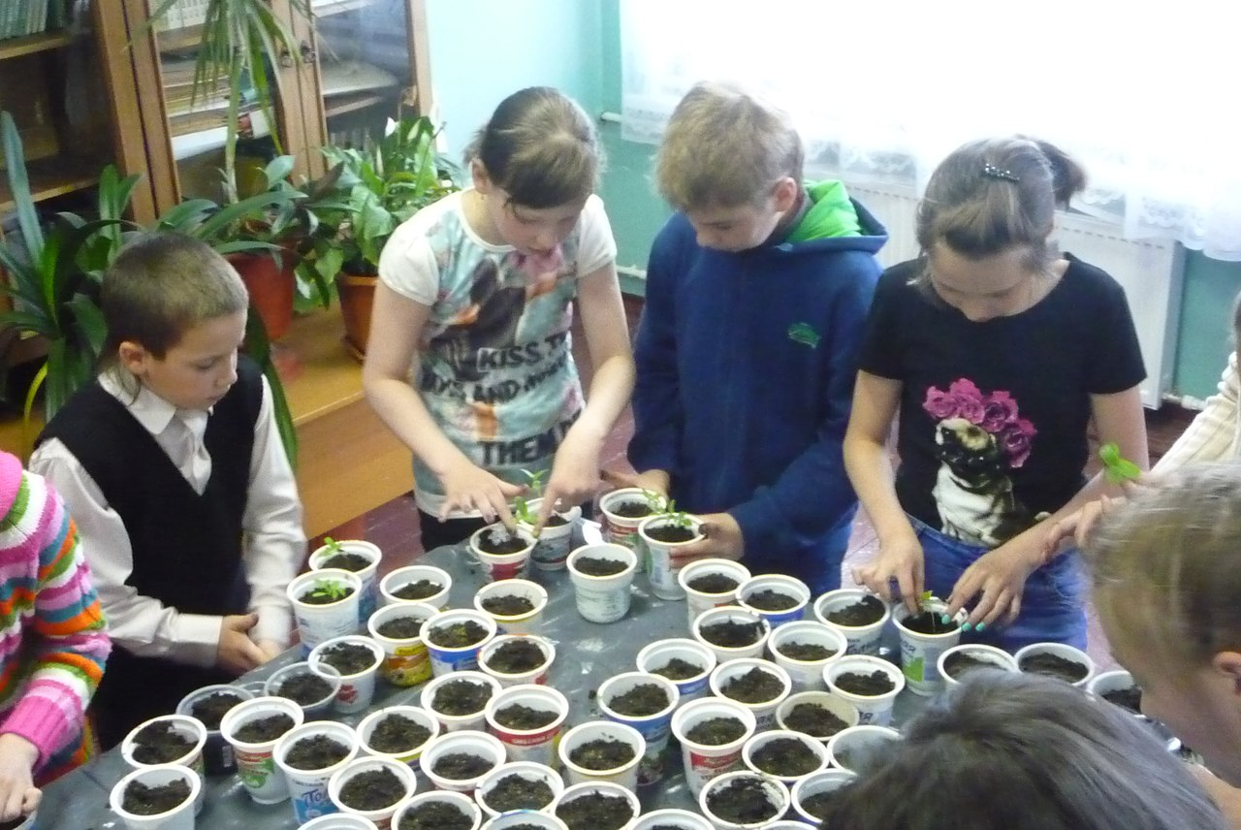
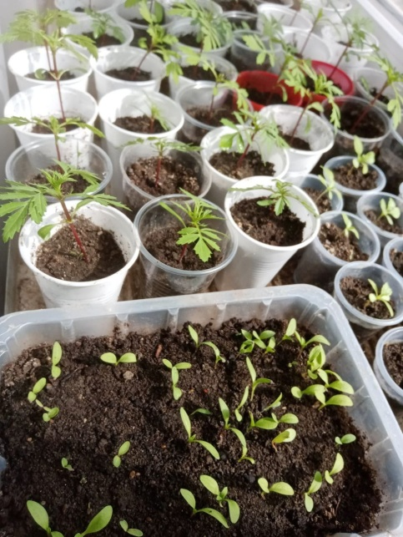
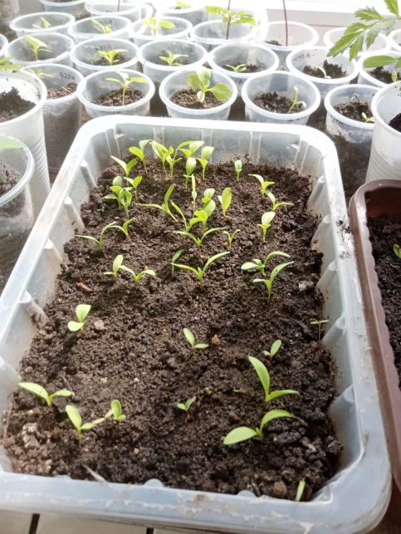

Slide 13
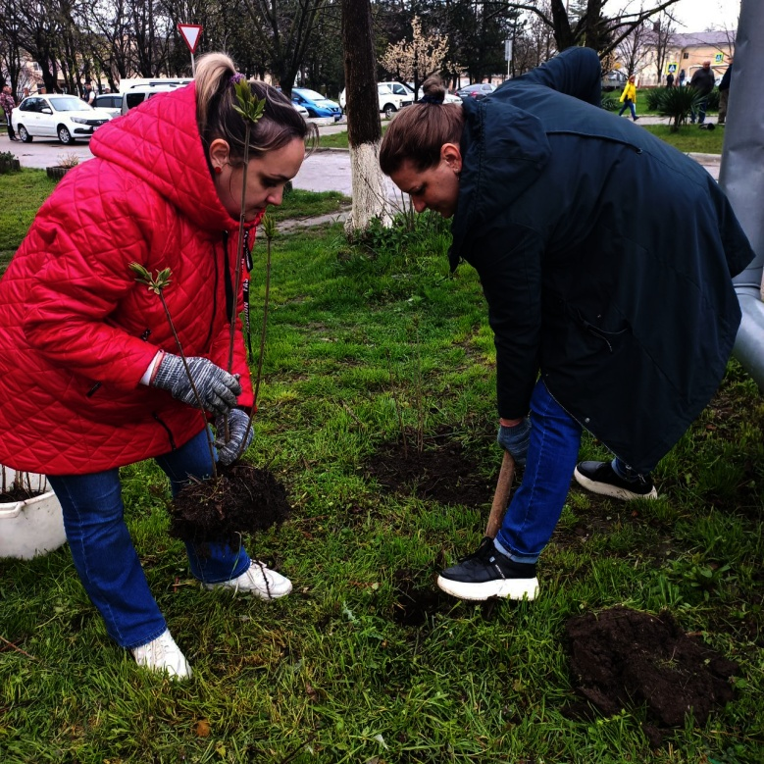
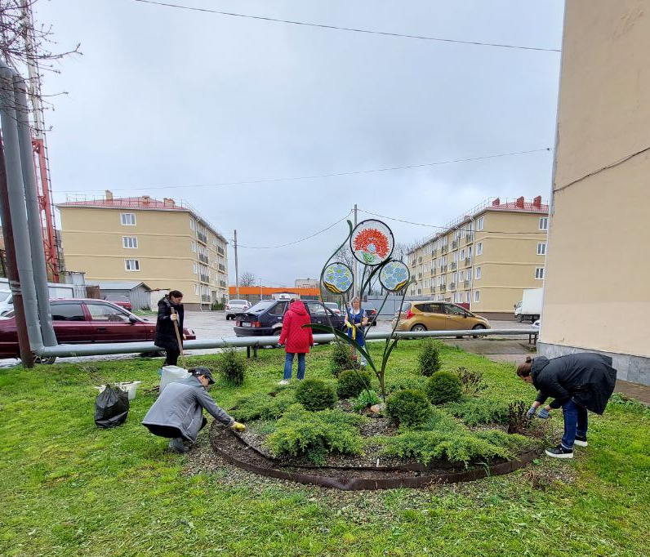
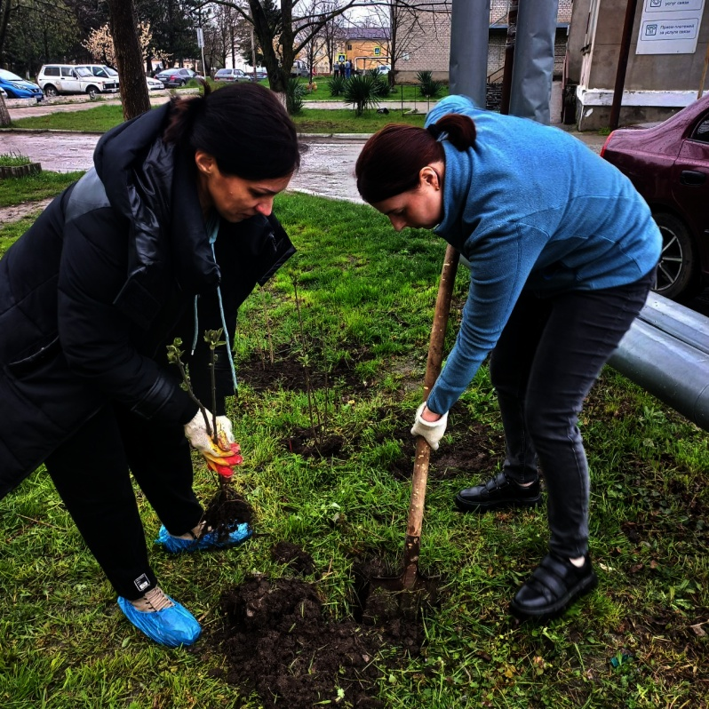
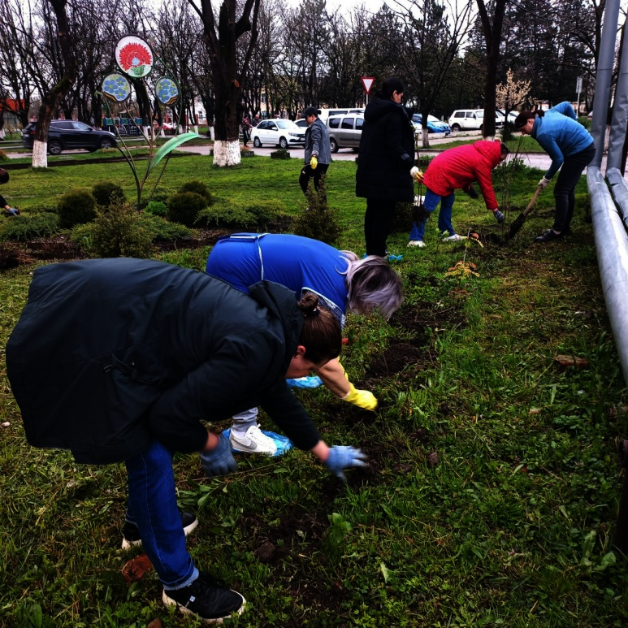
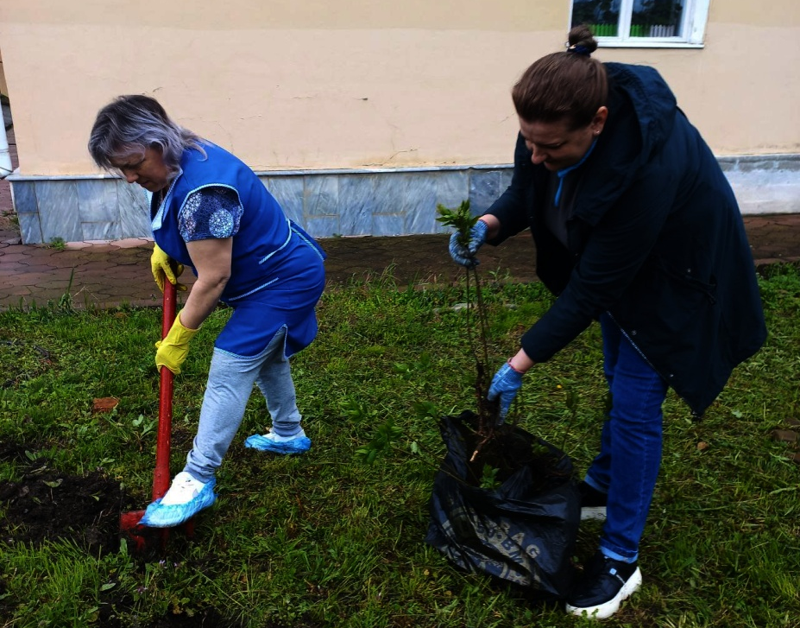
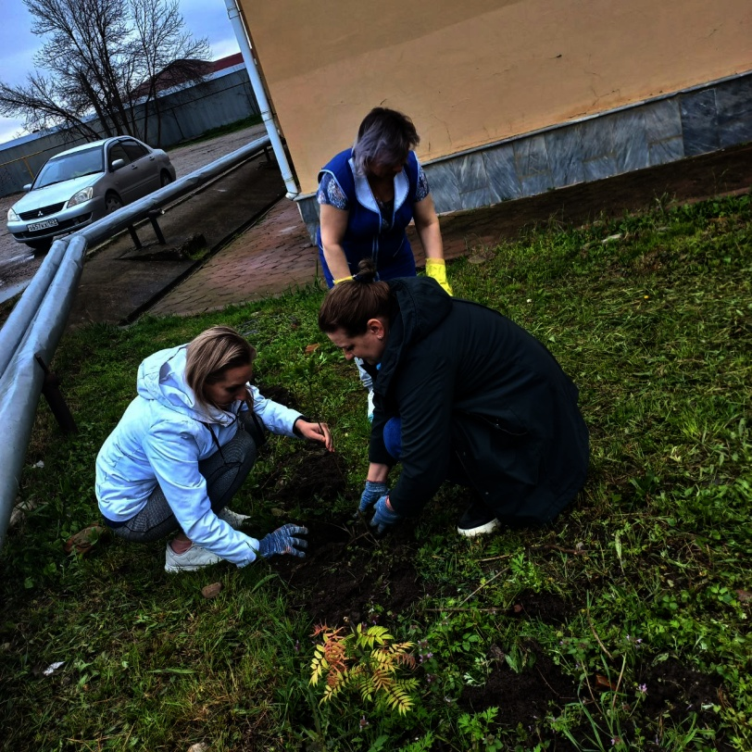

Slide 14
Результаты и перспективы развития проекта
Результатом работы стало достижение поставленных целей и задач. Мы выявили отношение участников проекта к проблеме загрязнения окружающей среды, какими понятиями о раздельном сборе мусора они обладают, увеличили объем знаний в области утилизации и переработки мусора, напомнили о подвиге нашего народа во время Великой Отечественной войны, а в следствии этого у участников проекта сформировалось бережное отношение к природе и окружающей среде, а так же уважительное отношение к исторической памяти нашей страны.
Дальнейшее развитие проекта предусматривает привлечение внимания людей к решению проблемы по раздельному сбору мусора и озеленения территории поселения.
Участниками проекта было собрано:
в 2020 году - 1133 кг макулатуры, 57 кг пластика,
в 2021 году - 1010 кг макулатуры, 98 кг пластика,
В 2022 году - 1т.142 кг. макулатуры, 186 кг пластика.

Slide 15
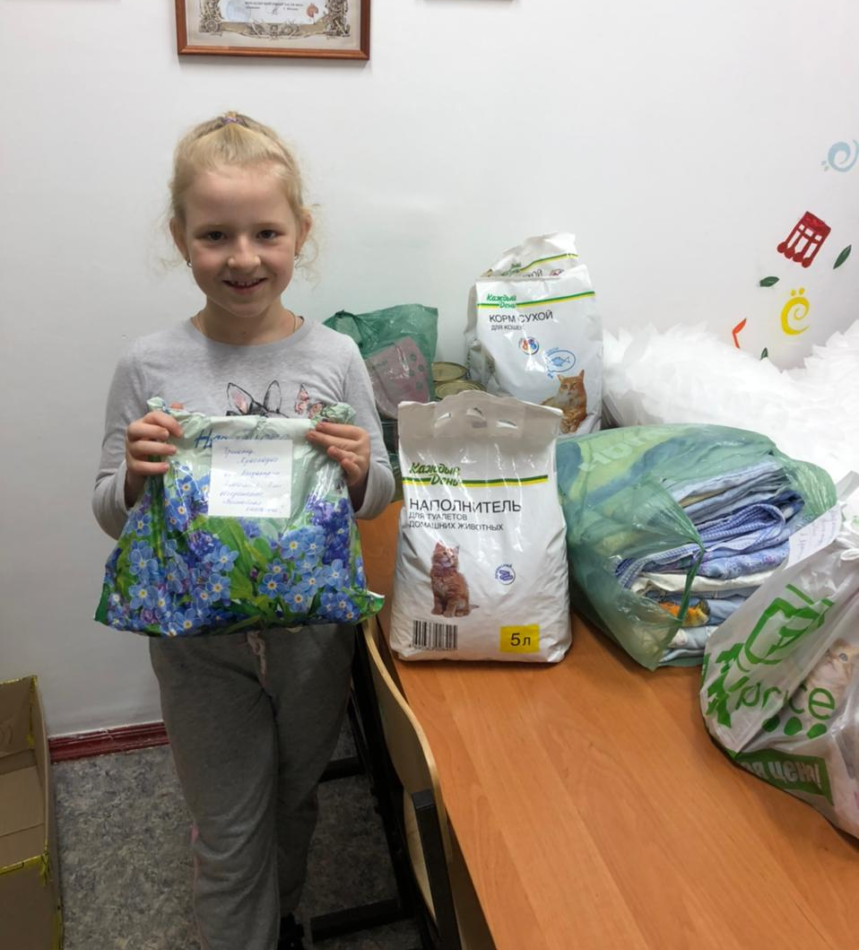
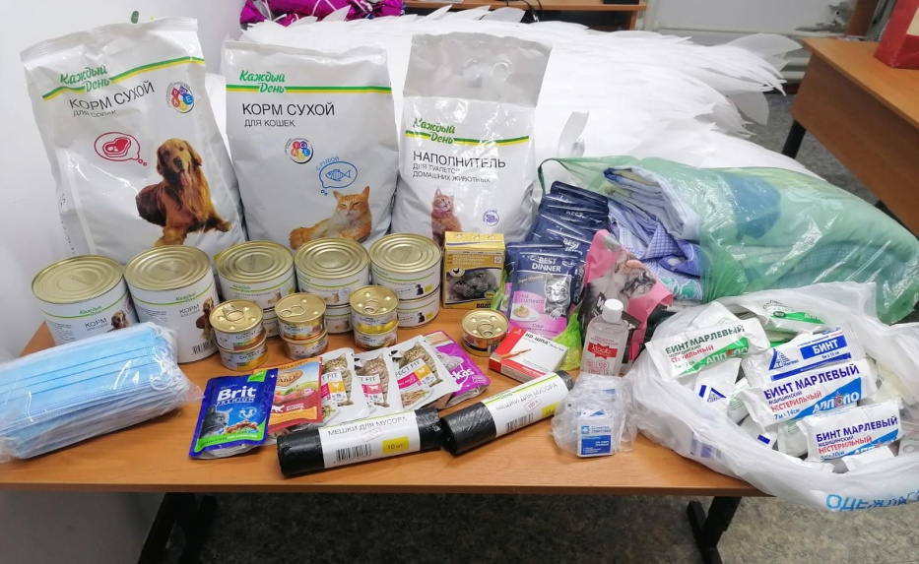
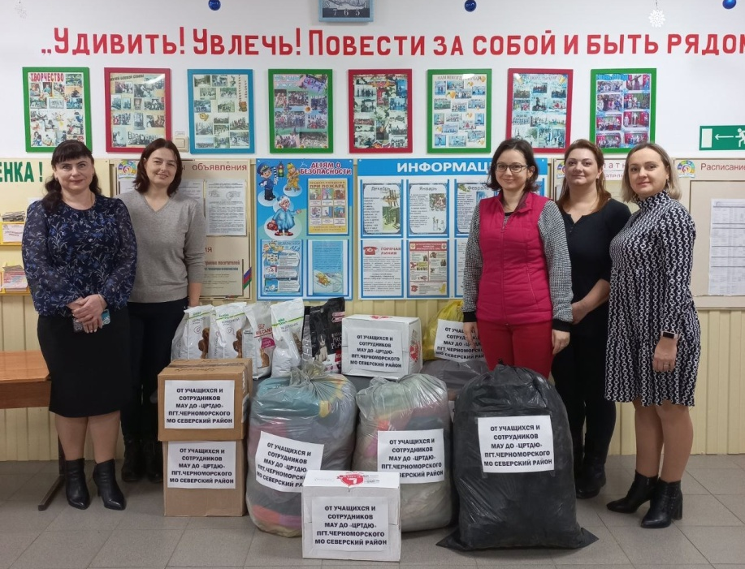
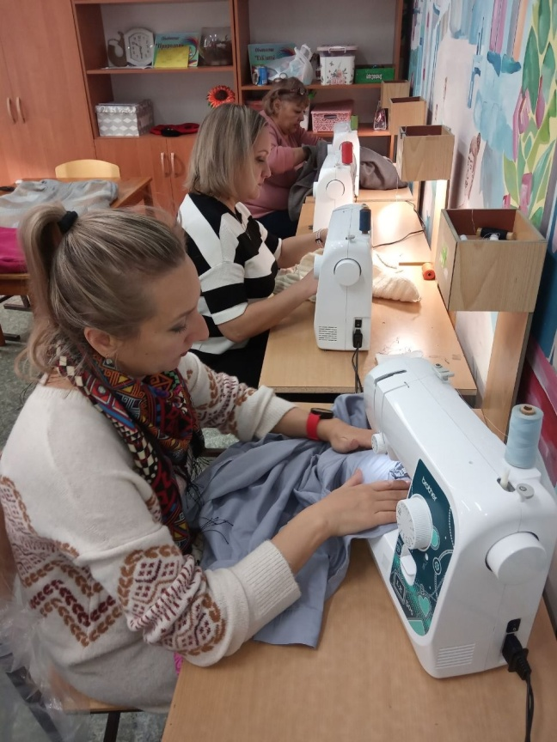
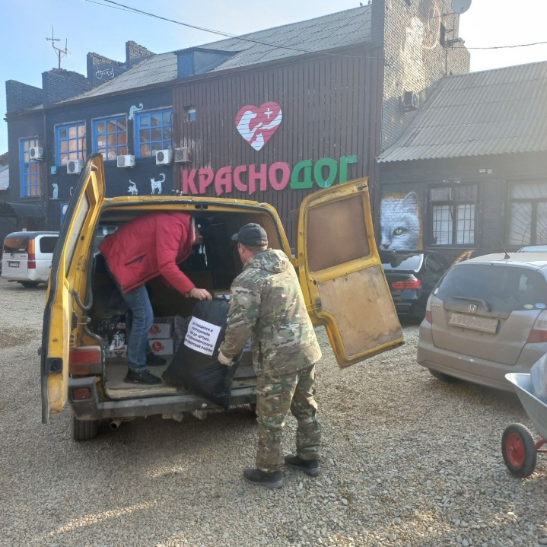
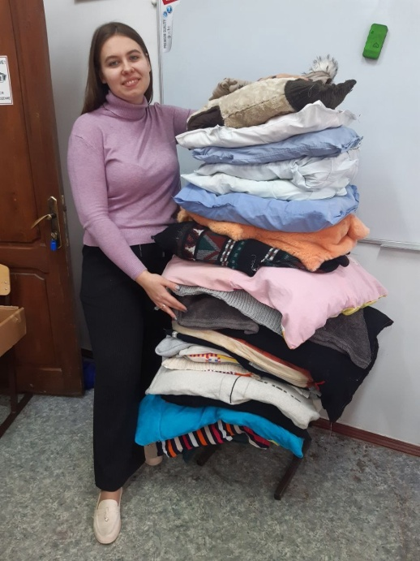
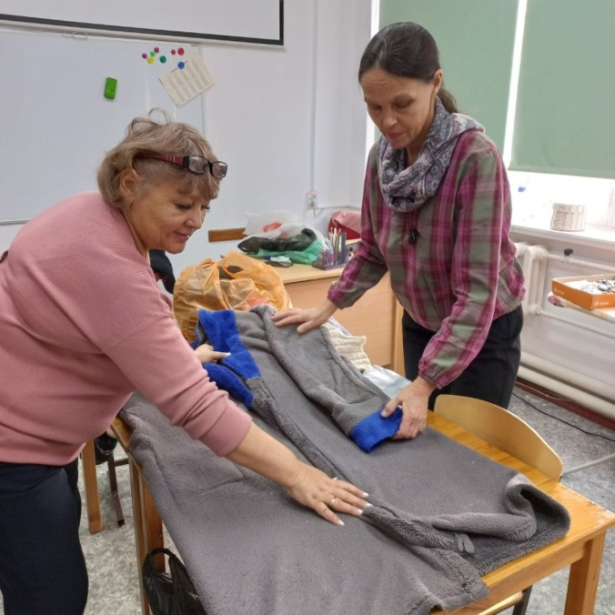

Slide 16



